Slide 1

Plnění cílů stanovených EU v oblasti emisí a uplatnění OZE v dopravě
Národní akční plán pro obnovitelné zdroje energie v dopravě
Milan Pospíšil, Ivan Souček, Pavel Šimáček, Hugo Kittel
PETROLSUMMIT 16, 01.11.2016

Slide 2
NAP OZE pro ČR
Závazný dokument pro členské země EU, jeho forma a struktura je závazně daná Rozhodnutím Komise 2009/548/ES, kterým se stanoví jednotná forma pro národní akční plány pro energii
z obnovitelných zdrojů (NAP OZE) podle směrnice Evropského parlamentu a Rady 2009/28/ES.
Závaznost předepsané jednotné formy dokumentu je dána
z důvodu vzájemné porovnatelnosti akčních plánů a navržených hodnot mezi jednotlivými členskými státy.
V ČR je zpracování NAP OZE v gesci MPO ČR, základní dokument pro období 2012–2020 → v části doprava byla
v r. 2016 provedena aktualizace NAP a byl analyzován současný stav.

Slide 3
NAP OZE – doprava: aktualizace
Příprava základních podkladů pro aktualizaci NAP OZE v oblasti dopravy zahrnovala:
Analýzu vstupních dat týkajících se OZE v dopravě uváděných v různých programech schválených resortními ministerstvy.
Na základě dostupných informací provedení predikce spotřeby kapalných
a plynných pohonných hmot a elektrické energie v dopravě v ČR pro období
2016 – 2020.
Návrh variantních řešení pro splnění závazku náhrady fosilních paliv v dopravě pro období 2016–2020 s využitím OZE (kombinace nízko- a vysoko koncentro-vaných motorových paliv, biopaliv 2. generace a elektrické energie z OZE).
Posouzení možností splnění parametrů udržitelnosti a závazku úspor GHG v dopravě pro navržené varianty NAP OZE se zohledněním příspěvku i dalších alternativních paliv, zejména zemního plynu a LPG.
Předběžnou kvantifikaci finančních dopadů navržených variant NAP OZE
v dopravě na fiskální politiku státu.
Podklady byly zpracovány na základě smluvního vztahu mezi ČAPPO a VŠCHT Praha, gestorem podkladů pro MPO je ČAPPO.

Slide 4
1. Analýza vstupních dat OZE v dopravě
Analyzovány byly následující dokumenty:
Národní akční plán ČR pro energii z obnovitelných zdrojů. MPO ČR, srpen 2012
Národní akční plán čisté mobility (NAP ČM). MPO ČR, říjen 2015
Obnovitelné zdroje energie v roce 2014. Výsledky statistického zjišťování. Oddělení analýz a datové podpory koncepcí. MPO ČR, leden 2016
Ročenka dopravy České republiky 2014. MD ČR, 2015
Střednědobá strategie (do roku 2020) zlepšení kvality ovzduší v ČR. MŽP ČR, 2015
Národní program snižování emisí ČR. MŽP ČR, Praha, 2015
Dopravní politika ČR pro období 2014-2020 s výhledem do r. 2050. MD ČR, duben 2013
Víceletý program podpory dalšího uplatnění udržitelných biopaliv v dopravě na období 2015-2020 (VPPUB). MZe ČR, 2014
Lze konstatovat, že dostupné strategie, programy a studie obsahují data týkající se spotřeby pohonných hmot v dopravě, včetně biopaliv a plynných paliv a el. energie jsou značně nekonzistentní → rozpor s daty uvedenými v EUROSTAT SHARES.
Pro účely studie byla využita statistická data z předchozího období (byť údaje celních statistik a MPO ČR se rozcházejí), data z NAP ČM a VPPUB a expertní odhad vývoje spotřeby BA a NM konzultovaný s ČAPPO.

Slide 5
2. Predikce spotřeby pohonných hmot (1)
Základní aspekty vývoje celkové spotřeby jednotlivých druhů pohonných hmot v dopravě v období 2016 – 2020.
Komodita | Meziroční index růstu | Podíl v r. 2020 | Poznámka
BA | 0,987 | 22 % | mírný pokles
NM | 0,997 | 68 % | mírný pokles
LPG | 1,02 | 1,7 % | mírný růst
CNG | 1,15 – 1,20 | 1,3 % | výraznější růst
Elektřina v dopravě | 1,02 | max. 3% | mírný růst
Elektřina v silniční dopravě | 1,25 – 1,80 |  | výrazný růst

Slide 6
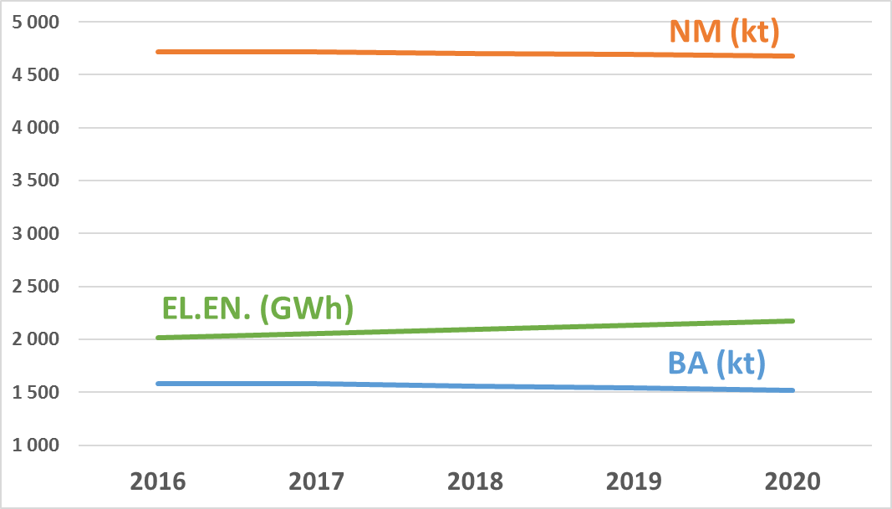
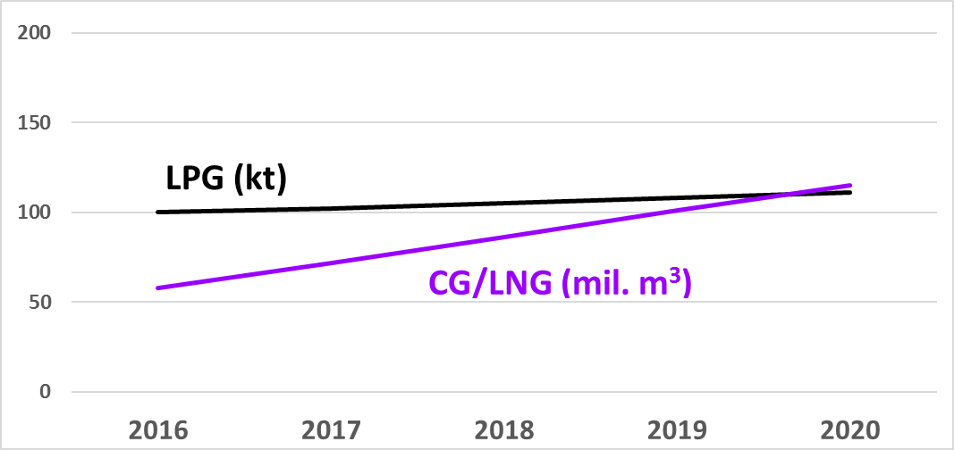
2. Predikce spotřeby pohonných hmot (2)
ELEKTRICKÁ ENERGIE
vývoj spotřeby NAP ČM (výchozí scénář)
90 % spotřeby v mimo silniční dopravě
r. 2020 cca 6 000 e-OA, 200 e-BUS,
11 000 e-MOTO
CNG/LNG
vývoj spotřeby NAP ČM (var. 1, 2, 3)
meziroční nárůst spotřeby 14 mil. m³
r. 2020 cca 50 000 vozidel na CNG/LNG

Slide 7
Výpočetní model NAP_OZE
Pro účely výpočtu náhrady OZE a úspory GHG v sektoru dopravy v ČR byl vytvořen v prostředí MS Excel jednoduchý lineární výpočetní model NAP_OZE.
Výstupy modelového výpočtu:
předpokládaná spotřeba jednotlivých druhů motorových paliv s nízkým (E0, E5, E10, BA98/100, B0, B7) a s vysokým (E85, B30, B100) obsahem složek OZE (bioEtOH, ETBE, MEŘO, FAME-UCOME, HVO, FT diesel, bioCH₄ , biovodík, elektřina z OZE),
spotřeba energie (PJ, ktoe) v dopravě včetně složek OZE a elektřiny,
výpočet celkové náhrady OZE,
výpočet průměrného GHG emisního faktoru (g CO₂/MJ) paliva,
výpočet celkové úspory GHG plynů,
spotřeba jednotlivých kapalných a plynných složek OZE,
fiskální dopady = spotřební daň/DPH (mil. Kč) z pohonných hmot.

Slide 8
3.+ 4. Náhrada OZE + úspora GHG (1)
Primárně byla hledána optimální skladba pohonných hmot tak, aby byl splněn závazek ČR pro r. 2020: úspora GHG 6% a náhrada OZE 10%, při současném splnění podmínky max. podílu OZE-1.G 7% a indikativní podmínky podílu tzv. vyspělých paliv 0,5%
Následovaly variantní výpočty skladby pohonných hmot pro období
2016-2019 tak, aby byl od r. 2017 plněn limit úspory GHG 3,5% nebo 4%
Bylo optimalizováno především:
minimální množství vysoko koncentrovaných paliv (B30, B100),
minimální množství biopaliv (alternativních paliv) 2. generace
Ostatní základní premisy variantních výpočtů:
  výrazné utlumení prodeje E85,
  nepředpokládá se přídavek FAME 2.G do paliv B30 a B100,
  biopaliva 2.G (HVO, bioEtOH) bude nutno zajistit dovozem,
  minimální prodej PH bez biosložek (E0, B0) + stabilní prodej BA98/100

Slide 9
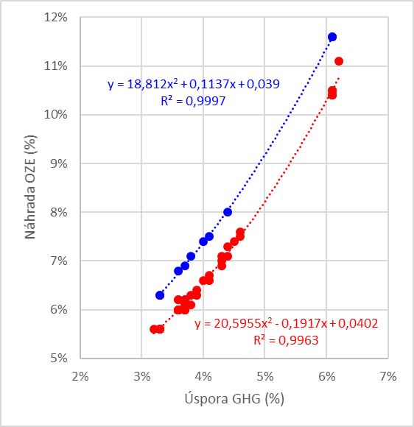
Vztah mezi úsporou GHG a náhradou OZE
Determinujícím faktorem je vždy úspora GHG, pokud dojde ke splnění tohoto parametru, splní se rovněž i parametr náhrady OZE

Slide 10
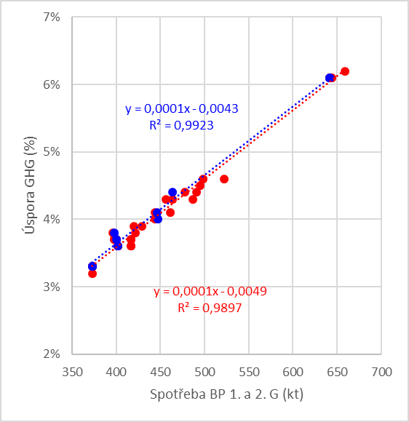
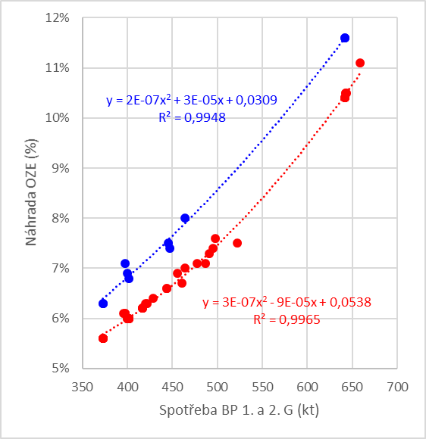
Spotřeba biopaliv a nOZE / úGHG
Platí pro variantu s reálnou spotřebou CNG/LPG/el.en. a s minimální spotřebou BP 2.G
el. energie EU28 mix el. energie ČR mix

Slide 11
Variantní výpočet NAP_OZE r. 2020 (1)
2020 – E10, min. spotřeba BP2.G → dopočtená minimální spotřeba B30/B100
v1 – E10, min. spotř. BP2.G + min. spotř. B30/100 → dopočtená spotř. LPG/CNG/el.en.
v2 – E10, min. spotř. B30/B100 + žádná spotřeba BP1.G → dopočtená spotř. BP2.G
Spotřeba jednotlivých druhů PH |  |  | v1 | v2 | 2020
BA celkem |  | (kt) | 1 480 | 1 500 | 1 520
z toho: | E0 | (kt) | 5 | 5 | 5
 | E5 | (kt)
 | E10 | (kt) | 1 431 | 1 451 | 1 470
 | E85 | (kt) | 5 | 5 | 5
 | BA98/100 | (kt) | 39 | 39 | 40
NM celkem |  | (kt) | 4 670 | 4 660 | 4 675
z toho: | B0 | (kt) | 50 | 50 | 50
 | B7 | (kt) | 4 595 | 4 585 | 4 370
 | B30 | (kt) | 17 | 17 | 170
 | B100 | (kt) | 8 | 8 | 85
LPG |  | (kt) | 200 | 111 | 111
CNG/LNG |  | (mil. m3) | 300 | 115 | 115
H2 |  | (mil. m3) | 1,0 | 1,0 | 1,0
Elektrická energie |  | (GWh) | 1 800 | 1 716 | 1 716
z toho: | el.energie pro e-OA a e-BUS | (GWh) | 92 | 46 | 46
 | el.energie pro trolejbus | (GWh) | 68 | 68 | 68
 | el.energie pro kolejová vozidla | (GWh) | 1 640 | 1 602 | 1 602

Slide 12
Variantní výpočet NAP_OZE r. 2020 (2)
Spotřeba složek z OZE |  | v1 | v2 | 2020
Bioethanol - 1. generace (obilí, škrob, cukr) | (kt) | 117 |  | 120
Bioethanol - 2. generace (lignoceluloza) | (kt) | 33 | 152 | 34
ETBE - z bioethanolu 1. generace | (kt) | 6 |  | 6
ETBE - z bioethanolu 2. generace | (kt) |  | 6
MEŘO - 1. generace (prům. CZ produkce) | (kt) | 305 |  | 416
FAME - 2. generace (odpadní oleje) | (kt) | 34 | 48 | 32
HVO - nespecif. proces, oleje 1. generace | (kt) | 21 |  | 20
HVO - 2. generace (odpadní oleje) | (kt) | 21 | 278 | 20
FT - diesel 2. generace (lignocelulosa) | (kt)
Bioplyn - 2. generace (odpad) | (mil. m³) | 30
Celková spotřeba biopaliv | (kt) | 537 | 484 | 648
ve variantě v1 pokles spotřeby MEŘO o 25% z důvodu minimalizace B30/B100
ve variantě v2 zcela nereálný požadavek na dovoz 150 kt bio-EtOH_2.G a 280 kt HVO
kapacity na výrobu BP 2.G v ČR neexistují s výjimkou FAME 2.G z UCO (100 kt ???)
ve variantě 2020 jsou dovozy BP 2.G minimalizovány a jsou logisticky zvládnutelné

Slide 13
Variantní výpočet NAP_OZE r. 2020 (3)
Zastoupení OZE v jednotlivých PH |  |  | v1 | v2 | 2020
E10 | obsah bioethanolu 1. generace | (% obj.) | 7,5 |  | 7,5
 | obsah bioethanolu 2. generace | (% obj.) | 2,2 | 9,7 | 2,2
BA98 /100 | obsah ETBE z bioethanolu 1. gen. | (% obj.) | 14,5 |  | 14,5
 | obsah ETBE z bioethanolu 2. gen. | (% obj.) |  | 14,5
E85 | obsah bioethanolu 1. generace | (% obj.) | 75 |  | 75
 | obsah bioethanolu 2. generace | (% obj.) |  | 75
B7 | MEŘO 1. generace | (% obj.) | 6,0 |  | 6,0
 | FAME 2. generace (odpadní oleje) | (% obj.) | 0,7 | 0,7 | 0,7
 | HVO nespecif. proces, oleje 1. gen. | (% obj.) | 0,5 |  | 0,5
 | HVO 2. generace (odp. oleje) | (% obj.) | 0,5 | 6,5 | 0,5
B30 | MEŘO 1. generace | (% obj.) | 31 |  | 31
 | FAME 2. generace (odpadní oleje) | (% obj.) |  | 31
B100 | MEŘO 1. generace | (% obj.) | 100 |  | 100
 | FAME 2. generace (odpadní oleje) | (% obj.) |  | 100
CNG | bioplyn z OZE | (%) | 10
Elektřina | el. energie z OZE | (%) | 32,4 | 32,4 | 32,4
ve variantě v1 ne příliš reálný požadavek na 10 % podíl bioplynu v rámci CNG
ve variantě v2 pro palivo B7 se předpokládá 6,5 % obj. HVO → není kapacitně reálné

Slide 14
Variantní výpočet NAP_OZE r. 2020 (4)
 |  |  | v1 | v2 | 2020
Náhrada OZE v dopravě celkem |  | (%) | 11,0 | 15,5 | 11,6
z toho náhrada: | OZE v E0, E5, E10, BA98/100 | (%) | 1,84 | 3,03 | 1,89
 | OZE v E85 | (%) | 0,04 | 0,08 | 0,04
 | OZE v B0, B7 | (%) | 6,03 | 10,01 | 5,73
 | OZE v B30 | (%) | 0,08 | 0,15 | 0,76
 | OZE v B100 | (%) | 0,12 | 0,23 | 1,18
 | OZE v CNG/LNG | (%) | 0,78
 | OZE v elektrické energii | (%) | 2,14 | 1,98 | 2,00
Náhrada OZE 1. generace |  | (%) | 5,4 |  | 7,0
Náhrada OZE vyspělá paliva |  | (%) | 1,4 | 3,1 | 0,7
Úspora GHG z dopravy |  | (%) | 6,1 | 6,1 | 6,1
z toho úspora: | GHG v E0, E7, E10, BA98/100 | (%) | 1,14 | 1,33 | 1,21
 | GHG v E85 | (%) | 0,02 | 0,03 | 0,02
 | GHG v B0, B7 | (%) | 2,75 | 3,67 | 2,70
 | GHG v B30 | (%) | 0,05 | 0,06 | 0,48
 | GHG v B100 | (%) | 0,08 | 0,10 | 0,78
 | GHG v LPG | (%) | 0,71 | 0,41 | 0,41
 | GHG v CNG/LNG | (%) | 1,26 | 0,43 | 0,43
 | GHG v elektrické energii | (%) | 0,09 | 0,07 | 0,07
Bez použití vysoko koncentrovaných paliv B30/B100 není reálné závazky pro r. 2020 splnit → alternativy s vysokou spotřebou plynných paliv/el.e. nebo BP 2.G nejsou reálné
VŽDY BUDE NUTNÉ DOTAČNĚ PODPOŘIT BUĎ B30/B100 NEBO CNG/LPG NEBO EL.EN.

Slide 15
3.+ 4. Náhrada OZE + úspora GHG (2)
Bylo napočteno několik variant pro přechod mezi r. 2015 a 2020, tj. pro období 2016 – 2019:
konzervativní (minimalistické) varianty – s min. udržovanou spotřebou vysoko koncentr. paliv B30/B100 , tak aby se plnila úspora GHG 3,5 %
→ nárůst spotřeby B30/B100 až mezi 2019-2020
maximalistická varianta – kopíruje předpoklad VPPUBP MZe s vysokou spotřebou vysoko koncentr. paliv B30/B100, již od r. 2016, s rezervou
se plní úspora GHG 4,0 % → bez dotace B30/B100 zcela nereálné
proporční varianty – s postupným lineárním nárůstem spotřeby vysoko koncentr. paliv B30/B100 s tím, že se úspora GHG postupně navýší z 3,5 % na 4,0 % → trh bude postupně zatěžován nárůstem spotřeby B30/B100
80 kt B30+B100 zaručuje splnění úspory GHG 3,5 %
175 kt B30+B100 zaručuje splnění úspory GHG 4,0 %
260 kt B30+B100 zaručuje splnění úspory GHG 6,0 %

Slide 16
Schéma různých scénářů z hlediska spotřeby vysoce koncentrovaných pohonných hmot
6 % GHG + 10 % OZE
VP
4 % GHG
V2aE
V2c; VP-V1; V2a
V1; V1E; V1x
2016 2017 2018 2019 2020

Slide 17
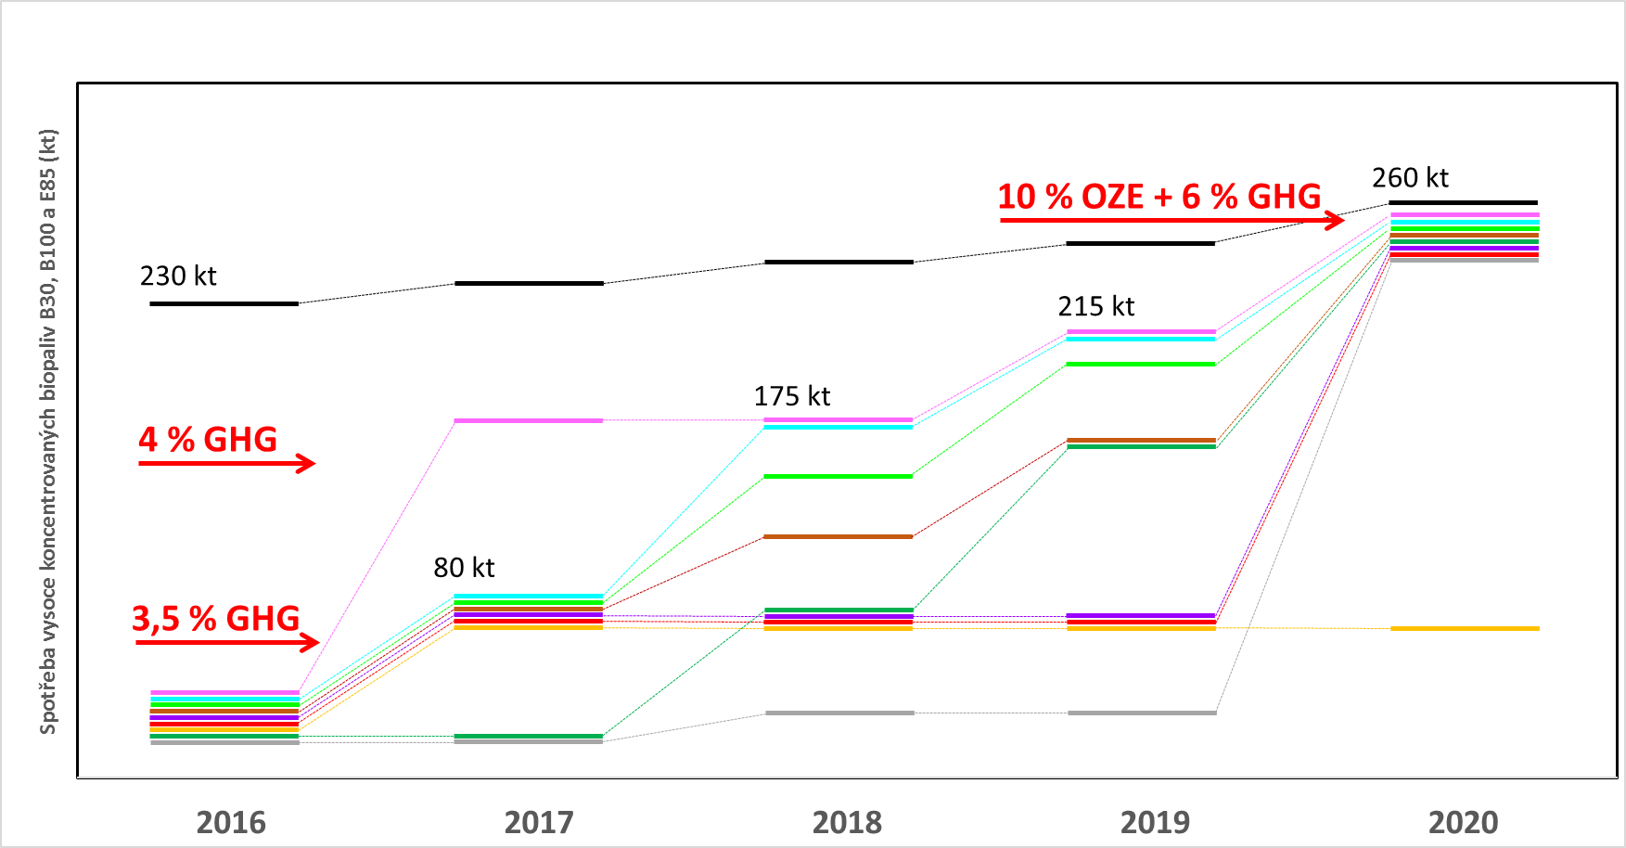
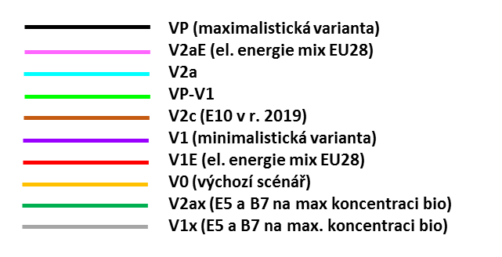
Spotřeba pohonných hmot B30 a B100

Slide 18
Přehled modelových variantních výpočtů
V případě novely zákona č. 201/2012 Sb., o ochraně ovzduší → GHG 3,5 %
za reálné z praktického uplatnění lze považovat varianty: V1, V1E, V1x
Při současném znění zákona č. 201/2012 Sb., o ochraně ovzduší → GHG 4,0 %
za reálné z praktického uplatnění lze považovat varianty: V2c, V2ax

Slide 19
Vliv plynných paliv a el. en. na nOZE / úGHG
Spotřeba elektrické energie v dopravě přispívá v důsledku bonifikace
ke zvýšení hodnoty náhrady OZE, ale zcela minimálně k úspoře GHG
Spotřeba plynných paliv výrazně napomáhá ke zvýšení úspory GHG,
ale náhradu OZE prakticky nevlivní
Pohonná hmota | Spotřeba (GWh) odpovídající
 | náhradě OZE 0,5 % | úspoře GHG 0,5 %
Elektrická energie - EU 28 mix (MPO) | 430 | ---
Elektrická energie - CZ mix (EUROSTAT) | 1 090 | ---
Pohonná hmota | Spotřeba (mil. m³) odpovídající
 | náhradě OZE 0,5 % | úspoře GHG 0,5 %
CNG (100 % zemní plyn Rusko) | --- | 130
CNG (10 % bioplyn + 90 % zemní plyn Rusko) | 190 | 110
H2 (fosilní původ) | --- | 1 140
Pohonná hmota | Spotřeba (kt) odpovídající
 | náhradě OZE 0,5 % | úspoře GHG 0,5 %
LPG | --- | 140
B30 (31 % obj. MEŘO 1. generace) | 110 | 170
B100 (MEŘO 1. generace) | 40 | 50

Slide 20
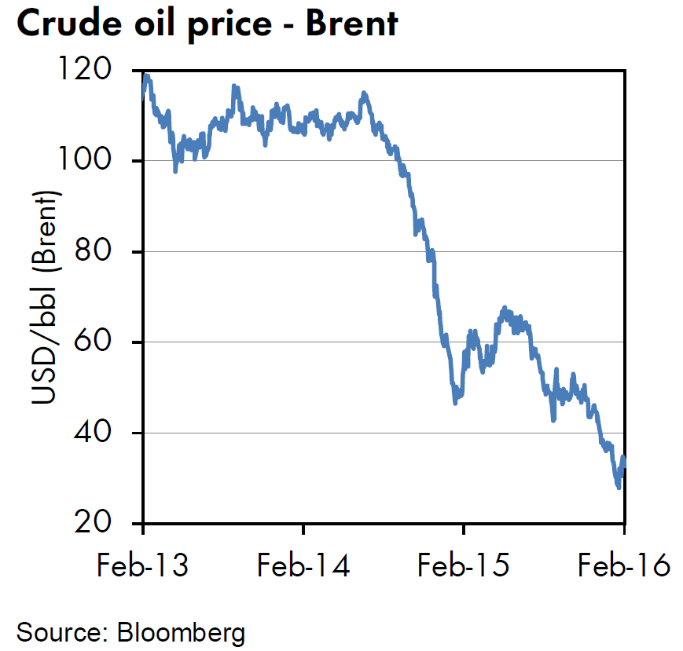
Vývoj ceny ropy
Cena |  | 2013 | 2014 | 2015 | 2016 | 2017 | 2018 | 2019 | 2020
Ropa Brent | USD/bbl | 108,7 | 99,4 | 53,6 | 39 | 55 | 62 | 70 | 80
Pozn.: pro roky 2013-2015 jsou použity údaje ze skutečných průměrných ročních kotací dle Platts, pro roky 2016-2018 jsou použity odhady Raifeissen Bank, pro roky 2019-2020 jsou použity odhady McKinsey a VŠCHT.

Slide 21
Diference cen biopaliv a fosilních paliv
Cena biosložek se obvykle pohybuje nad cenou minerálních složek s tím, že výše cenového rozdílu je odvislá od ceny ropy a výsledků agrárního sektoru.

Slide 22
Sazby spotřebních daní
Spotřební daň jednotlivých druhů motorových paliv (Kč/l) |  | 2012 | 2013 | 2014 | 2015 | 2016 | 2017 | 2018 | 2019 | 2020
E0 | (Kč/l) | 12,84 | 12,84 | 12,84 | 12,84 | 12,84 | 12,84 | 12,84 | 12,84 | 12,84
E5 | (Kč/l) | 12,84 | 12,84 | 12,84 | 12,84 | 12,84 | 12,84 | 12,84 | 12,84 | 12,84
E10 | (Kč/l) | 12,84 | 12,84 | 12,84 | 12,84 | 12,84 | 12,84 | 12,84 | 12,84 | 12,84
E85 (odpočet vratky SD) | (Kč/l) | 0,0 | 0,0 | 0,0 | 0,0 | 2,61 | 1,87 | 1,87 | 1,87 | 1,87
BA98/100 | (Kč/l) | 12,84 | 12,84 | 12,84 | 12,84 | 12,84 | 12,84 | 12,84 | 12,84 | 12,84
B0 | (Kč/l) | 10,95 | 10,95 | 10,95 | 10,95 | 10,95 | 10,95 | 10,95 | 10,95 | 10,95
B7 | (Kč/l) | 10,95 | 10,95 | 10,95 | 10,95 | 10,95 | 10,95 | 10,95 | 10,95 | 10,95
B30 | (Kč/l) | 7,665 | 7,665 | 7,665 | 7,665 | 9,265 | 8,515 | 8,515 | 8,515 | 8,515
B100 | (Kč/l) | 0,00 | 0,00 | 0,00 | 0,00 | 4,59 | 2,19 | 2,19 | 2,19 | 2,19

Slide 23
Celkový fiskální příjem z motorových paliv v ČR
Stabilizovaný příjem výběru daní v období 2016-2020 je podmíněn postupným nárůstem ceny ropy a ropných produktů v průběhu tohoto období.

Slide 24
Závěrečná doporučení
Pro období 2016 – 2020 bylo navrženo celkem 7 (+2) možných variant výpočtů vývoje spotřeby kapalných a plynných pohonných hmot a elektrické energie s komentářem k následujícím oblastem:
Úspora GHG provázaná s náhradou OZE
Uplatnění biopaliv 2. generace včetně možností jejich výroby v ČR nebo logistiky dovozu
Reálné možnosti vozového parku pro uplatnění alternativních paliv (CNG, el.en.)
OBECNÁ ZJIŠTĚNÍ:
Motorová paliva pouze s nízkým obsahem biosložky E5 a B7 při současné spotřebě jsou schopna zajistit pouze 6 – 7 % náhrady OZE, resp. 3,5 – 4 % úspory GHG, tedy nelze zajistit plnění 10 % náhrady OZE, resp. 6 % úspory GHG.
Klíčovou roli vždy bude hrát náhrada biosložek v motorové naftě, resp. uplatnění vysoko koncentrovaných paliv pro vznětové motory (B30, B100), přičemž k vyššímu uplatnění bioethanolu dojde přirozeně přechodem z E5 na E10.
Dosažení úspory GHG 6 % současně s náhradou fosilních motorových paliv 10 % OZE je možné pouze s využitím vysoko koncentrovaných biopaliv a současně s využitím biopaliv 2. generace při výrobě standardních motorových paliv (B7, E5/E10) do 2 % obj.
Splnění podmínek úspory GHG emisí ve výši 6 % je při tom pro naplnění legislativy EU rozhodující, tzn., že při jeho dosažení dojde automaticky ke splnění a překročení požadavku na náhradu OZE.
Stát bude muset rozhodnout o účinné (motivační) formě podpory vysoko koncentrovaných paliv B30/B100 nebo plynných paliv nebo elektromobility → jinak nelze závazky ČR vůči EU naplnit

Slide 25
Autoři děkují za vaši pozornost

